Slide 1
DIMENSÕES ECONÔMICAS E ADMINISTRATIVAS DA EDUCAÇÃO FÍSICA E DO ESPORTE
Professora responsável: Dra. Flávia da Cunha Bastos
Gestão
PLANEJAMENTO
Direção
(liderança)
Comunicação
Organização
Tomada de decisões
Seleção e contratação
Motivação
Avaliação
Celma

Slide 2
DIMENSÕES ECONÔMICAS E ADMINISTRATIVAS DA EDUCAÇÃO FÍSICA E DO ESPORTE
Professora responsável: Dra. Flávia da Cunha Bastos/ Ary Rocco
Conceitos e Instrumentos de
PLANEJAMENTO

Slide 3
PLANEJAMENTO
SEBRAE
Conceito
Planejar é o ato de analisar as condições presentes para determinar formas de atingir um futuro predeterminado.
O conjunto dessas ações chama-se Estratégia.
O processo de elaboração de uma estratégia chama-se
Planejamento Estratégico.

Slide 4
Conceito
Quem planeja sabe:
Avaliar as perspectivas a curto, médio e a longo prazo;
Entender o que ocorre no mercado
Desenvolver diferenciais sobre os concorrentes
Antecipar as situações desfavoráveis do mercado
Criar participação e espaço no mercado
Desenvolver produtos e serviços adequados ao mercado
Quem não planeja acaba por:
Ser surpreendido por alterações no mercado
Precisar de reprogramar-se
Depender do dia-a-dia
Depender das iniciativas da concorrência
Estar à mercê da conjuntura

Slide 5
Natureza
A) Planejar é antecipar decisões:
É um processo de decisão sobre o quê e como fazer, antes de agir. Não significa tomar decisões que deveriam ser tomadas no futuro, mas sim, decidir hoje sobre assuntos que se repercutirão no futuro.
B) Planejar é um Sistema de Decisões:
Quando o futuro que desejamos envolve um conjunto de decisões interdependentes forma-se um sistema, onde o efeito de cada decisão no resultado desejado depende de, pelo menos, outra decisão.

Slide 6
Planejamento
PLANO
PLANEJAR É DECIDIR ANTECIPADAMENTE
O quê
De que maneira
Quando
Como
FAZER
O PLANEJAMENTO DEVE IDENTIFICAR ANTECIPADAMENTE
Os custos
Os benefícios
DO QUE VAI SER FEITO
Os recursos
necessários
PARA FAZER O QUE SE DESEJA

Slide 7
Níveis de Planejamento

Slide 8
Características do Planejamento
NÍVEL DE PLANEJAMENTO | TIPOS DE PLANEJAMENTO | ABRANGÊNCIA | EXTENSÃO | GRAU DE INCERTEZA
Institucional | Estratégico | A empresa como uma totalidade | Longo Prazo | Elevado em face das coações e contingências que não pode prever
Intermediário | Tático | Uma área específica da empresa (departamento) | Médio Prazo | Limitação das variáveis envolvidas para reduzir a incerteza e permitir a programação
Operacional | Operacional | Uma tarefa ou operação específica | Curto Prazo | Reduzido, graças à programação e à racionalização de todas as atividades

Slide 9
Plano de Trabalho
Finalidade
Tambucci, 2004
É um documento que apresenta a formulação de um plano para produtos e/ou serviços.
O plano de trabalho estabelece os objetivos de uma empresa e sugere ações para atingi-los .

Slide 10
PLANO DE NEGÓCIOS
É um instrumento que visa estruturar as principais concepções e alternativas para uma análise correta de viabilidade do negócio pretendido, proporcionando uma avaliação antes de colocar em prática a nova ideia, reduzindo assim, as possibilidades de se desperdiçarem recursos e esforços em um negócio inviável.
Também é utilizado para a solicitação de empréstimos e financiamento junto a instituições financeiras, bem como, para expansão de sua empresa.

Slide 11
ELEMENTOS DO PLANO Souci, 2002
PERGUNTA | ELEMENTOS DO PLANO | TIPO DE PLANO
Por quê? | Missão, Metas (múltiplas), Objetivos (variados) | ESTRATÉGICO
O que? | Tarefas e responsabilidades, Programa de atividades, Projetos principais | ESTRUTURAL
Quem? | Recursos humanos, Capacidade das pessoas, Organograma (relação de autoridade) | ESTRUTURAL
Como? | Métodos de trabalho, Motivação do pessoal, Normas e avaliação, Políticas e procedimentos | OPERACIONAL
Quanto? | Recursos financeiros, Pressupostos (receitas e despesas) | OPERACIONAL
Onde? | Recursos materiais, Instalações e equipamentos | OPERACIONAL
Quando? | Recursos temporais, Prazos, horários, Prioridades a curto, médio e longo prazo | OPERACIONAL

Slide 12
PLANEJAMENTO x PROGRAMAÇÃO
ROCHE, 2002
PLANO
PROGRAMA
TEMPO
MÉDIO E LONGO PRAZO
CURTO E MÉDIO PRAZO
DETALHE
GERAIS E + FLEXÍVEIS
DETALHADOS E + RÍGIDOS
NÚCLEO DOS CONTEÚDOS
ÊNFASE:
NOS OBJETIVOS
NOS PROJETOS
NOS INDICADORES
AÇÕES CONCRETAS
PRAZOS DEFINIDOS
RESULTADOS ESPERADOS
RESPONSÁVEIS
RECURSOS NECESSÁRIOS

Slide 13
Filosofias do Planejamento
Planejamento Conservador: não procura fazer mudanças radicais na empresa, conservando as práticas atualmente vigentes. Está mais preocupado em identificar deficiências e problemas internos do que em explorar oportunidades ambientais futuras.
Planejamento Otimista: Geralmente está baseado numa preocupação de quantificar todas as decisões e melhorar as práticas atualmente vigentes na empresa.
Planejamento Adaptativo: Procura a eliminação das deficiências localizadas no passado da empresa.

Slide 14
COMPONENTES DO AMBIENTE
AMBIENTE GERAL ou macroambiente ou ambiente externo
AMBIENTE INTERNO: recursos, aspectos estruturais, produtivos, humanos
Macroambiente
Economia
Públicos
Política
Demografia
Mão-de-Obra
Organização
Clientes
Fornecedores
Cultura
Política
Econômica
Concorrência
Tecnologia
Natureza
AMBIENTE OPERACIONAL
ou microambiente,
ou ambiente-tarefa ou ambiente próximo
14
Notes:
14

Slide 15
PLANEJAMENTO ESTRATÉGICO
ROCHE, 2002
O processo pelo qual uma organização,
uma vez analisado o ambiente no qual ela se desenvolve e está localizada,
e fixados seus objetivos a médio e longo prazo,
escolhe (seleciona) as estratégias mais adequadas para atingir esses objetivos e
define os projetos a executar para o desenvolvimento dessas estratégias.
Estabelece-se, assim, um sistema de acompanhamento e atualização permanente que adapte os objetivos, as estratégias e os programas às possíveis mudanças, externas e internas, que afetem a organização.

Slide 16
Balanced Scorecard (BSC)
O Balanced Scorecard materializa a visão e a estratégia da empresa por meio de um mapa com objetivos e indicadores de desempenho, organizados segundo quatro perspectivas diferentes:
Financeira;
Clientes,
Processos internos
Aprendizagem e Crescimento.
Estes indicadores devem ser interligados para comunicar um pequeno número de temas estratégicos, como:
Crescimento da empresa,
Redução de riscos
Aumento da produtividade.
Kaplan & Norton, 1997

Slide 17
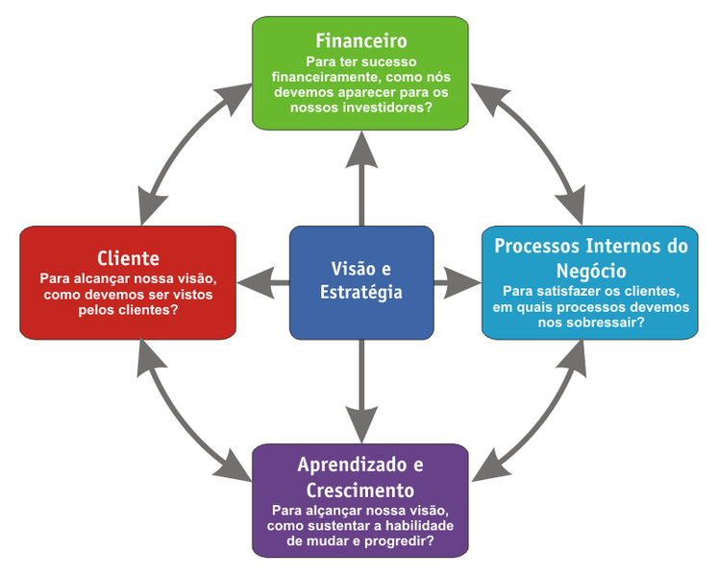
As Quatro perspectivas do BSC

Slide 18
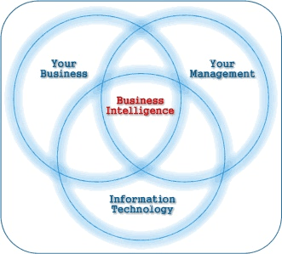
Business Intelligence (BI)
É um conjunto de ferramentas para definir estratégias de competitividade nos negócios de uma empresa.
O objetivo maior das técnicas de BI é a definição das regras e técnicas para a formatação adequada de dados, visando transformá-los em depósitos estruturados de informações, que servirão para tomada de decisão.

Slide 19
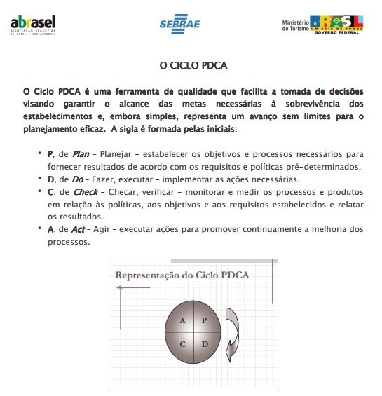
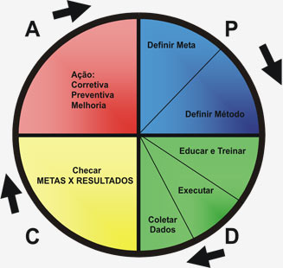
PDCA
O foi criado na década de 20 por Walter A. Shewart,
mas foi William Edward Deming, o “guru do gerenciamento da qualidade”, quem disseminou seu uso no mundo todo (por isso, a partir da década de 50, o ciclo PDCA passou a ser conhecido como “Ciclo Deming”).

